Slide 1
Kartleggingsundersøkelsen 2016
En gjennomgang av arbeidet i Hoberg barnehage
Notes:
Hei alle sammen. Jeg er bedt om å fortelle hvordan prosessen i Hoberg barnehage har vært, i perioden fra vi gjennomførte kartleggingsundersøkelsen for ett år siden, og fram til nå. Ingen fasit, men erfaringer og tips som håper kan være nyttige å ta med seg inn i det arbeidet dere nå skal i gang med. Sikkert: innebære kompetansebygging for bhg og hele personalet, utvikle bedre bevissthet omkring profesjonen vi har.

Slide 2
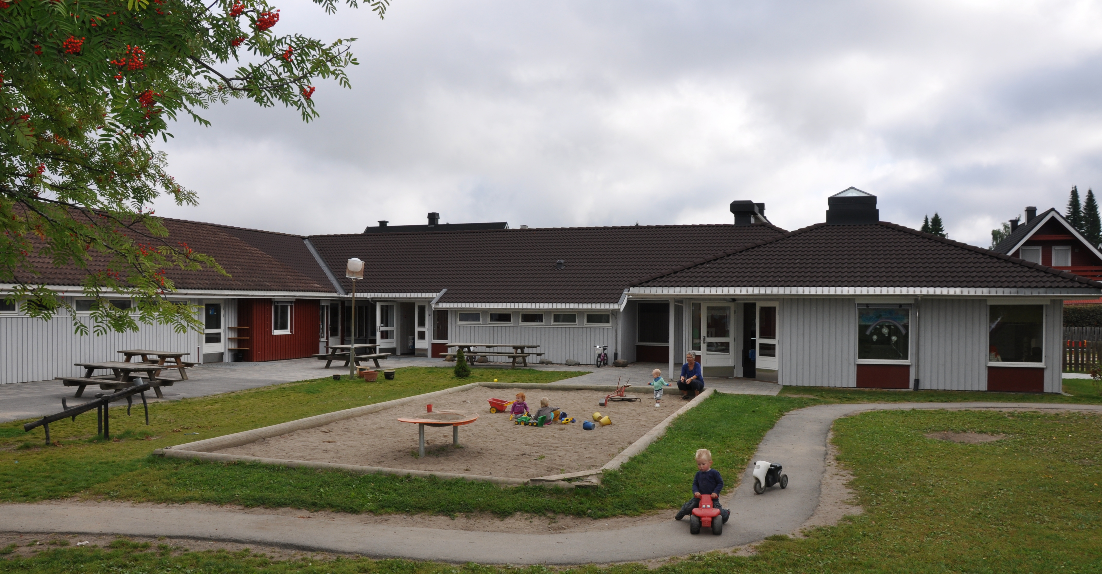
Hoberg barnehage
3-avdelings kommunal barnehage i Ottestad, Stange kommune
52 plasser, ca 30% flerspråklige barn
Styrer Ingunn Hantveit
Notes:
Boligfelt i Bekkelaget, 6-7 min å kjøre sørover herfra.
Vi har nå for første gang kun barn i hele plasser. Andel flerspråklige barn har over tid ligget på rundt 30%.
Snart 5 års erfaring som styrer, før den tid 7 år i bhg som ped.leder på småbarnsavdeling.

Slide 3
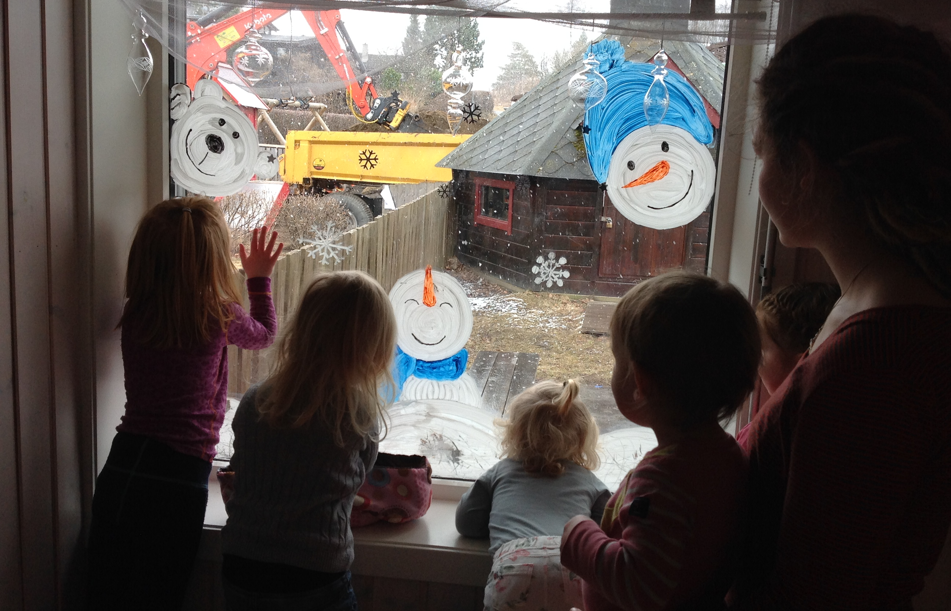
Visjon: Hverdager fulle av eventyr
Notes:
Visjon: Hverdager fulle av eventyr. I det legger vi at vi må være tett på å se det store i det lille, det interessante i det alminnelige – for å sitere en god gammel fagbok.
Som når Albert forundra sier at «nå ble alt rosa» når han ser gjennom flaska med rosa vann. Eller…
Johanna for første gang tør å ta på sneglen som kryper så sakte bortover greina. Eller når…
To gutter blir oppdaga sånn som dette inni buskene en sølete regnværsdag, og den voksne er klok nok til å dele gleden og sette ord på hvor fint de har det i stedet for å bli sint eller tenke på hvor mye tid som vil gå for å få de reine.
Når småbarnsavdelinga må kaste rundt på dagsrytmen og planlagte aktiviteter, for når det er gravemaskin rett utenfor vinduet må alt annet vike!
Eller når Sigrid rekker ut hånda og sier «Kom alle sammen!», og passer på å få med seg de andre små et stykke videre innover i skogen…

Slide 4
Stange kommune
9 kommunale og 12 private barnehager
Utstrakt og godt samarbeid, felles kompetansepakke
Veiledning!
Notes:
Alle de kommunale, og flertallet av de private bhg i Stange deltok i kartleggingsundersøkelsen i fjor – de siste private kommer etter i år. De kommunale bhg er organisert under Virksomhet for bhg, som legger til rette for godt samarbeid og erfaringsutveksling mellom kommunale og private bhg, bl.a. ved månedlige felles styrermøter og mye felles kursing.
Dette samarbeidet har vært til god nytte i arbeidet med undersøkelsen, med flere arenaer for erfaringsdeling for styrerne. Ikke minst fikk vi en egen ledermodul, om bruk av kartleggingsresultater i bhg, gjennom SePU. Dette var avslutning i utviklingsarbeidet Framtida er nå, som vi jobba med i Stange i 2014-16, og fungerte som overgang til Kultur for læring og altså kartleggingsundersøkelsen.
Vi komm. styrere har det siste året hatt jevnlige gruppeveiledninger med Hilde Forfang fra SePU, fantastisk nyttig og avgjørende for at vi har fått til det vi har gjort så langt. Veiledninga: alt fra helt konkrete råd om hvordan man skal jobbe godt i personalgruppa for å få alle med seg, til tips om f.eks. hvordan legge frem dårlige resultater for foreldre.

Slide 5
Oversikt tidsplan
September informasjon på personalmøte og foreldremøte
Oktober samtykkeskjema delt ut, informasjon i månedsbrev og på IST Direkte. Portal åpnet 17.10
November passord utdelt, alle deler av undersøkelsen gjort i barne- hagen, oppfølging av foreldresvar
Desember portalen stengte 1.12
Januar resultatportalen åpnet
Februar resultater lagt frem i ledergruppa
Mars-april resultater lagt frem for personalet, SU, foreldremøte
Mai-i dag analyse av resultater
Notes:
Her ser dere tidsperspektivet over jobbinga vår det siste året. Jeg kommer tilbake til enkelte av disse tingene mer inngående seinere.
Kan nevne i tillegg til det dere ser her at selv om portalen åpna i oktober, så valgte jeg å avvente til november med å gi ut passord, fordi jeg tror at når en ser at en har forholdsvis lang svarfrist, så er det lettere å utsette – og glemme det.

Slide 6
Undersøkelsen og deltagelse
God og oversiktlig informasjon fra SePU
God deltagelse:
- følg tips om effektiv gjennomføring
- sett av tid og ressurser
- egne erfaringer
Vår svarprosent: personale, barn og kontaktpedagoger 100%, foreldre 80%.
Notes:
Så til selve undersøkelsen.
(lese)
Vi fulgte tipsene om effektiv gjennomføring som sto i materiellet fra SePU.
Vi valgte å sette av tid og ressurser, vikarer inn for å frigjøre kontaktpedagog for både undersøkelsene de skulle svare på og barnas undersøkelse. I tillegg brukte vi en vikar for å dekke opp slik at alle i personalet kunne gå fra en og en for å svare på ansatteundersøkelsen. Vel investerte midler.
For å få god foreldredelt. brukte vi erfaringer vi har hatt suksess med før. Jeg delte ut informasjon og samt.skjemaer personlig til de fleste, og kont.ped seinere passord, direkte til hver og en familie, sammen med velvalgte ord om hvor viktig det var for oss at de satte av tid til å svare og hva resultatene skulle brukes til. Aldri alle svar med en gang.. Ei uke før portalen stengte gikk jeg inn og sjekket hvilke passord det hadde kommet inn svar på, og kunne dermed minne de aktuelle på å svare og hvilken frist de hadde, på e-post. Da et par dager gjensto fulgte kontaktpedagogene opp med påminnelse direkte til de foreldrene som gjensto.
Vi endte opp med 100% delt fra personale, barn og kontaktpedagoger. Fra foreldrene hadde vi samtykke fra 24 av de 25 aktuelle, men endte opp med svarprosent 80.

Slide 7
Erfaringer fra gjennomføring av undersøkelsen
Kontaktpedagoger: omfattende skjemaer pr barn, krevde tid.
Barn:
  barna var interesserte, trivdes i situasjonen, ville gjerne gjøre det igjen
  pedagogene opplevde det som interessant
  utfordrende å ikke skulle gripe inn…
  eksempel: 8 - 10 - 16 - 24
Notes:
Kp: 55 påstander skulle vurderes om hvert barn, og en av kped hos oss hadde 15 barn å svare for… Glade for at vi fra starten av hadde planlagt dette vha vikarbruk
Barn (lese fra slides)
Ped intr: «dette må vi gjøre mer av!», kom nær ett og ett barn og gjorde seg mange nyttige observasjoner.
(lese): noe hjelp var nødvendig, vanskelig å vurdere hvor mye. Opplevdes noe frustrerende – særlig om pedagogene oppfattet at barna svarte – i deres øyne – «feil». Eks oppgave (husker ikke ordrett) trykk på 16, og da var det en tallrekke på fire tall å velge mellom,
8-10-16-24. En gutt som satt der tenkte litt høyt og sa til pedagogen «jeg trykker på den (24) for det er i allfall mer enn 10!» Så han var jo løsningsorientert og brukte det han kunne. Han hadde ikke det visuelle tallet 16 inne, men absolutt begrep om at 16 er mer enn 10. Sånne tanker og forklaringer fra barna var noe av det som gjorde det interessant å være tilstede for pedagogene, men også kunne føre til at de rev seg i håret for «han får jo ikke vist hva han kan – bare jeg vet at han egentlig tenker riktig!»

Slide 8
Resultater
Brukerveiledning
Oversikt
- hver del (foreldre, barn, pedagoger, personale)
- hvert område (trivsel, samarbeid, relasjoner, språkferdigheter…)
- hvert spørsmål
- søyler, prosent, poengskåre, antall
- gutter/jenter, foreldre/ansatte…
Resultatpresentasjon
Notes:
Da resultatportalen åpnet var det mange ivrige styrere som logga seg inn og begynte å kikke. Bruk brukerveiledninga aktivt fra starten! Nyttig, med god informasjon.
Det var en stor jobb– mye større enn jeg hadde tenkt – å sette seg inn i resultatene. Først få en oversikt over hver del av undersøkelsen
Så over hvert område i hver enkel undersøkelse
så ned til hvert enkelt spørsmål – og de var det jo mange av. Så kan man velge hvordan man vil ha resultatene presentert,
som søyler, i prosent, antall…
Og man kan sammenligne gutter og jenter, om svarene barna har gitt samsvarer med det kontaktpedagogene har angitt, om personalets svar på samarbeide med foreldrene stemmer med det foreldrene har svart… Jo mer en leter, jo mer finner man, og jo mer interessant kan det bli.
Etter hvert tenke på hvordan en best får presentert dette for personalet og foreldrene. Hva forteller enklest og best det vi synes er viktigst å få fram?

Slide 9
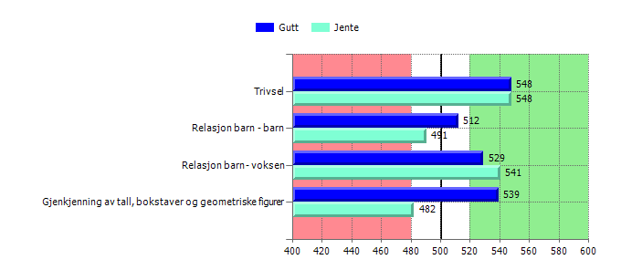
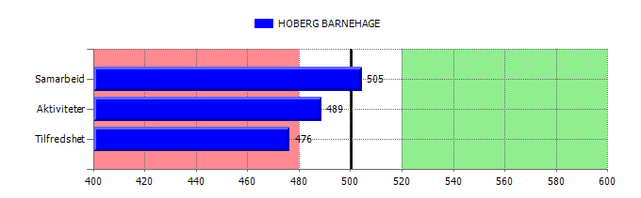
Eksempel fra barnas undersøkelse:
- trivsel høy men hva ligger bak søylen?
- er gjennomsnittet godt nok?
Eksempel fra foreldreundersøkelsen:
- lav skåre på tilfredshet?
Resultatene må være godt kjent for styrer før presentasjon for andre.
Notes:
Oversikt får en ved å bruke 500 poeng-skalaen som på dette bildet, et eksempel fra barnas undersøkelse hos oss. Kjapp forklaring: loddrett svarte streken gjennomsnitt for bhg, søylene vannrett viser vår skåre sett mot gjennomsnittet, om søyla ender i det grønne feltet er vi godt over gjennomsnittet, ender den på det røde feltet er vi under. Det hvite feltet angir en normalvariasjon rundt snittet. Hver av søylene representerer flere spørsmål barna har svart på innenfor områdene trivsel, relasjon barn-barn, relasjon barn-voksen og gjenkjenning av tall osv. Her har jeg henta frem separate søyler for gutter, blå, og jenter, grønne.
Resultatene her ganske gode, men hva ligger bak en god skåre? Da må man se på spørsmålene enkeltvis, og på antall svar/%. To barn klikka på det sure fjeset på utsagnet om at jeg har en god venn i bhg, ei jente som gjorde det samme på utsagnet om erting i bhg, og DET må vi jo vite og ta tak i, uavhengig av om trivselen for alle de andre generelt er god! Interessant ellers er at guttene skåret såpass mye bedre enn jentene på gjenkjenning av tall og bokstaver. Overraskelse. Hvordan kan vi forklare det? Var utvalget, altså antall gutter, godt nok? Ja, like mange gutter som jenter deltok hos oss. Flerspråklighet? Nei, flere flerspråklige gutter. Kanskje mest interessant – hvorfor var dette resultatet en overraskelse for oss?...
Så måler man seg jo ofte opp mot snittet, men er snittet i seg selv godt nok –har vi likevel mye å hente? Det kan skåren si noe om, noe som vi ikke nødvendigvis leser ut fra dette bildet.
Vi har også et eksempel fra foreldreundersøkelsen. Ikke fullt så fornøyde, men
rart at vi lå så lavt på tilfredshet, tidligere brukerundersøkelser godt fornøyde. To av spørsmålene som ligger til grunn hadde særdeles dårlig skåre, sykefravær i bhg og personalskifte, som vi dessverre hadde hatt en del av denne perioden. Da jeg trakk ut skåren på disse to spm , ny gjennomsnittsskåre, var vi godt over snittet. Ikke dermed sagt at vi ikke skal ta hensyn til disse to punktene, men det var beroligende å se at foreldrene var godt tilfredse på andre områder!
Jeg gjorde meg godt kjent med resultatene før jeg la noe fram for andre, og det anbefaler jeg at dere gjør også, finn ut hvordan DU forstår resultatene før du formidler dem for andre.

Slide 10
Presentasjon av resultatene
Tidsplan
  Ped.ledere, oversikt
  Personalet, omfattende presentasjon
  SU, oversikt
  Foreldrene, oversikt samt nærmere presentasjon av enkelte deler
… for foreldrene
På foreldremøtet, vha bl.a. følgende fire slides som er utdrag fra det som ble presentert.
Notes:
Da går jeg over til hvordan jeg presenterte resultatene. Her må en vurdere i hver enkelt bhg det utvalget man har, hvor mange barn som har deltatt, ved planl. av resultatpresentasjon. Vi laget en tidsplan for arbeidet med dette. Her sto det når resultatene skulle presenteres, for hvem og i hvilket omfang.
Ped.ledere ble først presentert for en oversikt over resultatene, slik at de skulle være forberedt til det som skulle komme på personalmøte for alle. Så hele personalet, en ganske omfattende presentasjon – kommer tilbake til dette – som gikk over store deler av tre personalmøter. Parallelt med dette fikk SU informasjon, og så
var resultatene hovedinnholdet på foreldremøtet i vår, et møte med fantastisk god deltagelse, og den presentasjonen skal jeg gå nærmere inn på nå først.

Slide 11
Kartleggingsundersøkelsen
-vårt arbeid med resultatene
Hovedmål: et godt læringsmiljø for alle barna i barnehagen. (Definisjon læringsmiljø: miljømessige faktorer som relasjoner mellom barn og voksne, vennskap og relasjoner mellom barna, de voksnes ledelse av barnas læring og utvikling, kommunikasjon, normer og regler, holdninger til læring og utvikling, samarbeidet mellom hjem og barnehage)
Rammeplan for barnehagen: «Å bidra til at alle barn som går i barnehage får en god barndom preget av trivsel, vennskap og lek, er fundamentalt».
Gjennomgang av resultatene på personalmøter: Data gjennomgås, vurderes, reflekteres over og gir oss en pekepinn om hva vi som barnehage trenger å jobbe med – både for å opprettholde de gode områdene, og for å utvikle oss der vi har forbedringspotensiale. (Viktig: dette er én kilde, som i tillegg til brukerundersøkelsene, foreldresamtaler, SU-møter og det vi daglig erfarer i barnehagen gir oss et bilde av barnehagen vår som brukes til videre utvikling)
Gruppearbeid på foreldremøtet i kveld gir oss innspill.
Konkludering av satsingsområder for kommende barnehageår.
Analyse av områdene, planlegge og sette i verk tiltak, evaluere.
Notes:
Før vi viste selve resultatene for foreldrene synes jeg det var viktig å formidle hvordan vi ville jobbe videre med dem, derfor fikk foreldrene denne gjennomgangen. Jeg knytta hovedmålet opp mot mål vi har i vår bhg, vi var innom rammeplanen, hvordan vi skulle jobbe med resultatene, muligheten for foreldrene til å ha medvirkning, og sa også litt mer om pedagogisk analyse, verktøyet vi skulle bruke og bruker til analyse av resultatene og for å forbedre praksis.

Slide 12


Barn
24 barn deltok, 12 jenter og 12 gutter
Barna markerte svar vha å klikke på en av følgende:
Eksempel på påstander/oppgaver barna skulle svare på (i alt 28 stk):
Jeg gleder meg alltid til å gå i bhg
Jeg blir aldri ertet i bhg
Jeg har det fint sammen med de voksne i bhg
Klikk på tallet 8 / klikk på bokstaven S / klikk på sirkelen / klikk på ordet IS…
Notes:
Så la jeg frem en kort informasjon lik denne for hver del av undersøkelsen, her informasjon om hvordan undersøkelsen barna selv svarte på foregikk. Hvor mange som deltok, hvordan barna svarte, og eksempler på oppgavene/påstandene barna fikk.

Slide 13
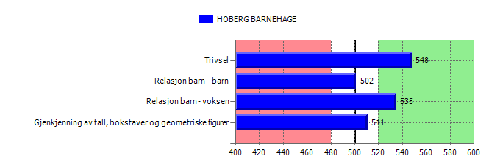
Forklaring til tabellen: 500p (svart loddrett strek) markerer gjennomsnittet for bhg i Stange. Vannrette blå søyler markerer vår skåre på hvert område i forhold til gjennomsnittet. Alle skåre innenfor det hvite området, +/- 20p, er normalvariasjon, skåre lavere (på det røde feltet) eller høyere (på grønt felt) bør ses på/tas tak i. Skåre på +/- 40p er en signifikant forskjell som må undersøkes.
Verdt å merke seg: trivsel, relasjon barn-voksne
Notes:
Så ble resultatene vist på denne måten, jeg forklarte diagrammet og sa så litt mer om hva hver enkelt område omfattet, til slutt noen refleksjoner omkring det jeg synes var verdt å merke seg i denne undersøkelsen. Tilsvarende informasjon som disse to siste slidesene ble altså vist foreldrene også for de andre tre delene av undersøkelsen; foreldresvar, ansatte og kontaktpedagoger.

Slide 14
Gruppeoppgave
Vi deler foreldrene avdelingsvis, samt i fedre- og mødregrupper.
Noen eksempler fra foreldreundersøkelsen:
(høyeste skåre i foreldreundersøkelsen, 4,0 er max)
Hva er det i barnehagens/personalets praksis som gjør at barna trives og er glade i å være i barnehagen?
Når det er fravær og fast personale borte, hva tenker dere er de viktigste grepene vi som barnehage kan gjøre for å gi barna best mulig hverdager i barnehagen?
Vårt barn er glad i å være i barnehagen.
- Stange | 3,67
- HOBERG BARNEHAGE | 3,78
Det er sykefravær i institusjonen.
- Nasjonalt | 2,99
- HOBERG BARNEHAGE | 2,44
Det er personalskifte i institusjonen.
- Nasjonalt | 3,25
- HOBERG BARNEHAGE | 2,94
Stange
Stange
Notes:
Etter informasjon om resultatene fikk foreldrene en gruppeoppg., her vise to av tre.
Dere ser at vi delte foreldrene etter kjønn. God erfaring, fått gode tilbakemeldinger. Godt å se at fedre som har hatt barn på samme avd i flere år endelig her kom i snakk: «Åja, er gutten din like gammel som min?!».
Vi valgte å trekke frem det som var undersøkelsens høyeste skåre, foreldrenes svar på i hvilken grad barna er glade i å være i bhg – ikke det verste man kan skåre høyt på! Bekreftet gjennom barneundersøkelsen, med veldig god skåre på trivsel. Forresten, som jeg har nevnt tidligere var også en annen liten kommune med i gjsn vi sammenlignet oss mot, men for enkelhets skyld ble det her presentert som gjennomsnittet i Stange. Gruppene hadde så i oppgave å svare på hva det er vi gjør som gjør at barna trives så godt? Jeg nevnte tidligere at påstandene om sykefravær og personalskifte i bhg fikk veldig lav skåre.
Bl.a. for å vise at vi også er interessert i å ta slike tilbakemeldinger på alvor, så ble dette også valgt som en av oppgavene til foreldrene. (sitere spm). Vi fikk tilbake gode og nyttige svar på dette – ja, på alle oppgavene, og komm. fra foreldrene etter møtet – og i evalueringa vi hadde i SU-møte seinere – tyder på at vi gjorde dette på en god måte.

Slide 15
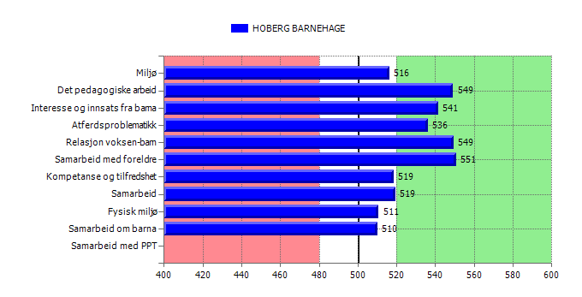
Presentasjon for personalet
Inn på hver del av undersøkelsen
Ansatte
Notes:
Så går vi tilbake til presentasjon for personalet. Vi gikk gjennom hver undersøkelse mer inngående. Her viser jeg dere hvordan ansatteundersøkelsen ble presentert og jobbet med i personalgruppa.
Personalet ble vist søylediagram som viser de ulike områdene de hadde svart på. Så, hvor langt inn i undersøkelsen skal man gå? Og hvordan presentere enkelte spennende funn uten å ramse opp en rekke med skåre og prosenter – det ene kan jo drukne det andre. Jeg kom på en tanke om å lage en beskrivende fortelling ut fra hver undersøkelse i stedet for å vise tall. I dette tilfellet, hvordan man ut fra resultatene kan beskrive personalets syn på Hoberg barnehage, og slik ble det:

Slide 16
Hvordan man ut fra personalets svar kan beskrive Hoberg barnehage…
Notes:
«Vi er del av en personalgruppe som er entusiastisk og engasjert, der de fleste har god tillit til seg selv som ped. personale. Vi synes det er veldig tilfredsst. å jobbe her! Vi deler et forpliktende ansvar for alle barna i bhg, men noen av oss mener dette kunne vært bedre. Vi synes arbeidet vårt bare til en viss grad er tilpasset barnas evner og forutsetninger – her har vi forbedrings-potensiale. I Hoberg bruker vi heldigvis mindre tid enn i andre barnehager til å opprettholde ro og orden, og vi kan oftest starte aktiviteter uten å måtte bruke tid på å få ro og oppmerksomhet. Atferdsproblematikk er en mindre utfordring her enn i andre bhg, men skåren her er likevel forholdsvis lav. Noen av oss mangler kunnskap om strategier man kan bruke for å forebygge og redusere atferdsprobl. Barna er ivrige og motiverte deltagere i fellesaktiviteter, de viser stor intr for å leke og lære og har bra arbeidsinnsats. Tenk for et fabelaktig utgp dette er for hvilke læringsmuligheter de kan få her hos oss! Vi skårer oss selv veldig bra når det gjelder relasjoner til barna. Det er flott, men på påstanden om at «Jeg har god kontakt med alle barna på min avdeling» svarer halvp at det passer meget bra, mens den andre halvp svarer bra. Et mål bør vel være at de fleste kan svare meget bra? Vi er enige om at vi oppmuntrer barn til å få til det de prøver på, vi legger stor vekt på å lære barna å ta hensyn til hverandre, og vi synes samholdet mellom barna er ganske så bra!»

Slide 17
Refleksjon i fellesskap:
Hva la du spesielt merke til her?
Hva er verdt å ta med seg som positivt, og jobbe for å opprettholde?
Hva bør jobbes med, for å forbedre og videreutvikle?
Notes:
Vi fulgte opp fortellingene med følgende spørsmål til refleksjon i fellesskap. Forslag ble notert, og vi kom frem til hva vi syntes var viktigst pr undersøkelse/fortelling. Neste steg, når alle undersøkelsene var presentert, var å komme frem til hva de fleste syntes var viktigst, hele undersøkelsen sett under ett, og hva vi dermed ville starte å jobbe med å analysere.
Dette var selvfølgelig en prosess som tok tid, men det var prioritert og ønsket, for å få frem et best mulig bilde av resultatene og kunne ha gode og nyttige diskusjoner og refleksjoner rundt dem.
Så – hvor begynte vi?

Slide 18
Forslag til situasjoner vi skal bruke pedagogisk analyse på for å opprettholde god praksis:
Prioritering:
1
4
2
3
- «Vårt barn er glad i å være i barnehagen» - 83% av foreldrene svarer meget ofte, skåre 3,78 poeng.
- «Det er svært tilfredsstillende å være ansatt i denne barnehagen» - 72% av de ansatte svarer at dette passer meget bra, skåre 3,71p.
- «Jeg har det fint sammen med de voksne i barnehagen» - 83% av barna svarer stort smilefjes
- «Barna går opp i lek og lar seg rive med» og «Barna tar initiativ til lek» - pedagogene svarer at 80% av barna meget ofte lar seg rive med og tar initiativ til lek, skåre 3,75p.
IGP:
Individuelt – tenk gjennom alternativene, bestem deg for hvilket DU synes er viktigst og hvorfor. 5 min.
Gruppe – hver enkelt legger frem sin mening om alternativene. Gruppa (stillingsvis) enes om en prioritert rekkefølge, og velger en talsperson som legger fram gruppas prioritering i plenum, med begrunnelse for prioriteringen. 15 min.
Plenum – gruppene presenterer sin prioritering. Prioriteringene slås sammen og vi finner en «vinner».
Notes:
Dette arket ble delt ut hver enkelt, her er det utsagnet vi synes var viktigst fra hver undersøkelse. Nederst: brukte IGP-metoden her, en metode vi bruker mer og mer. Personalet skulle individuelt velge ut det utsagnet de synes var viktigst å jobbe med av disse, så argumentere for dette i gruppe og prøve å bli enige, så presenterte gruppene sin prioritering i plenum, og det endelige resultatet ble som påført til høyre her. Dette var en måte å gjøre det på for at hver og en ble deltagende og fikk muligheten til medbestemmelse når vi skulle i gang med noe så viktig for bhg. Vi gjorde tilsvarende med områder/utsagn med dårlig skåre, for å ha et sted å starte med analyse av noe vi må jobbe med for å forbedre.

Slide 19
Status
Før sommeren: analyse av en situasjon vi ønsker å opprettholde.
I høst: analyse av en situasjon vi ønsker å forbedre.
Ulikhet mellom gruppene.
Oppleves som nyttig. Vi øver oss, tar tida til hjelp.
Notes:
Så har vi nå jobbet med pedagogisk analyse siden mai. I vår: Jobbet gruppevis (avdelingsvis) med analyse ut fra utsagnet «Vårt barn er glad i å være i barnehagen». Vi brukte forslaget fra brukerveiledninga, en plan for arbeid med videreutvikling av praksis, som vi videreutvikla litt.
Nå: Har i høst startet analyse på et område vi ønsker å utvikle oss på, forbedre, ut fra resultater fra kont.ped.undersøkelsen, der noen av skårene omkring barnas sosiale ferdigheter var lavere enn vi ønsket. Vi starta på planl.dagene i august, har små eller større bolker på personalmøter, og avdelingene bruker noe avdelingsmøtetid på dette. Hver avd har spissa problem- og målformulering ut fra situasjoner som er mest aktuelle for sin avd nå. Vi har jobba avdvis hittil, med ped.leder som gruppeleder og ansvarlig for arbeidet med analysene på sin avd. Ved seinere analyser ut fra andre resultater vil vi jobbe i grupper på tvers, temaet og målet for analysen må være styrende for gruppesammensetningen.
Ulik status, framgang og fokus mellom gruppene. En avd har omfavna analysemetoden og bruker den konsekvent på små og store utfordringer som oppstår – i tillegg til den analysen de SKAL holde på med ut fra barnas sosiale ferdigheter, mens en avdeling som over tid har hatt noe sykefravær blir mer sårbar for å holde jobbinga med tiltak og evalueringer varm.
Analysene oppleves som nyttige, men må øves på og jobbes med over tid for å bli det gode verktøyet de kan være. Vi tar tida til hjelp – ingenting haster – vi jobber med analysen og temaet vi holder på med nå fram til nyttår før vi vurderer status da.

Slide 20
Tips og veien videre
Styrer: pådriver og tett på!
Gruppeledere: gode ledere for gruppa, gode modeller i faglighet.
I analysen: konkrete, målbare mål og tiltak.
Løfte frem suksesser.
Prioritere.
Framover: nye analyser!
Mål for barnehagen:
- selvgående grupper/avd. som velger pedagogisk analyse som metode
- at data og analyser vil føre til kvalitetsheving av barnehagen
- bedre skåre på viktige områder i oppfølgende kartleggingsundersøkelse
Notes:
Styrer må styre prosessen helt fra starten. Uttrykke tydelige forventn. til personalet om innsats og engasjement, personalet må forplikte seg – bl.a. hver enkelt ansatt egen plan, eget analyseskjema som skal oppdateres, ikke kun gruppeleder som skal gjøre den jobben og dermed aleine ha oversikten. Skal vi utvikle oss så må alle med! Dette tar tid, det bør derfor forventes at gruppene har gode, effektive møter med fokus på det de skal. Styrer må holde stoffet varmt i hverdagen: fra det å dra smh i praten på pauserommet til å trekke det inn ved veil/ medarb.samt., gjerne i garderobeprat med foreldre også.
Gruppelederne må være klar over sine oppgaver, som den som skal ha kunnskap og drive prosessen framover. I ped analyse er det bl.a. fokus på å hente frem forskn.m. grunnlag for tiltak, og dette er én ting pedagogene må gå foran som gode eksempler på. Noen ped. er selvgående og leverer alltid, holder frister, tar initiativ, andre må ha tettere oppfølging. Erfart at viktig å ha jevnlige møter mellom styrer og grp.l., for god oversikt over arbeidet. Kanskje har prosessen stoppet litt opp i en gruppe så du må trå til med veil. eller andre tiltak.
I analysesit. viktig å gjøre det lett for seg selv, konkrete tiltak – gjerne enkle! Da blir gjennomf. og eval. så mye lettere. Går det trått i grp, at mange sitter fast i analysen her eller der, så ta en enkel, felles analyse på pers.møte, del erf. i fellesskap.
En ting jeg vet jeg og vi må bli bedre til, er å løfte frem, enkelte eller avdelinger. Herlig: en av pedagogene stikker hodet inn av døra til kontoret og sier overstrømmende : «vet du Ingunn, det virker! Den analysen er helt fantastisk, altså!»
Prioritering må til i det store datagrunnlaget dere vil få, se i sammenheng med ny r.plan, bhgs satsingsområder, verdigrunnlag og visjon. Arbeidet må gå inn i hverdagen, for å gjøres mest mulig relevant for alle, for å bruke tidsress. best mulig, og for å ikke få for mye å gape over. Som styrer, eller i ledergrp, er det naturlig å gjøre noen prioriteringer før man pres. resultatene, for å kunne styre videre arbeid noe i retning av det dere mener er viktigst. Jeg valgte jo fx ut hva jeg ville trekke frem i fortellinga om resultatene fra ans.unders.
Framover: forts med nye analyser med utgangspunkt i kartl.unders. Nå har vi jo et godt datagrunnlag på egen praksis, må ta det på alvor og bruke det. Mtp ny rammeplan, der vi i kap 3 om bhgs formål og innhold bl.a. finner overskriftene «Bhg skal ivareta barnas behov for omsorg» og «Bhg skal fremme vennskap og fellesskap», så har vi nå – og dere vil få – data om dette og mye mer.
(lese fra slide Mål) Så håper vi at vårt arbeid frem til neste undersøkelse vil føre til enda flere..

Slide 21
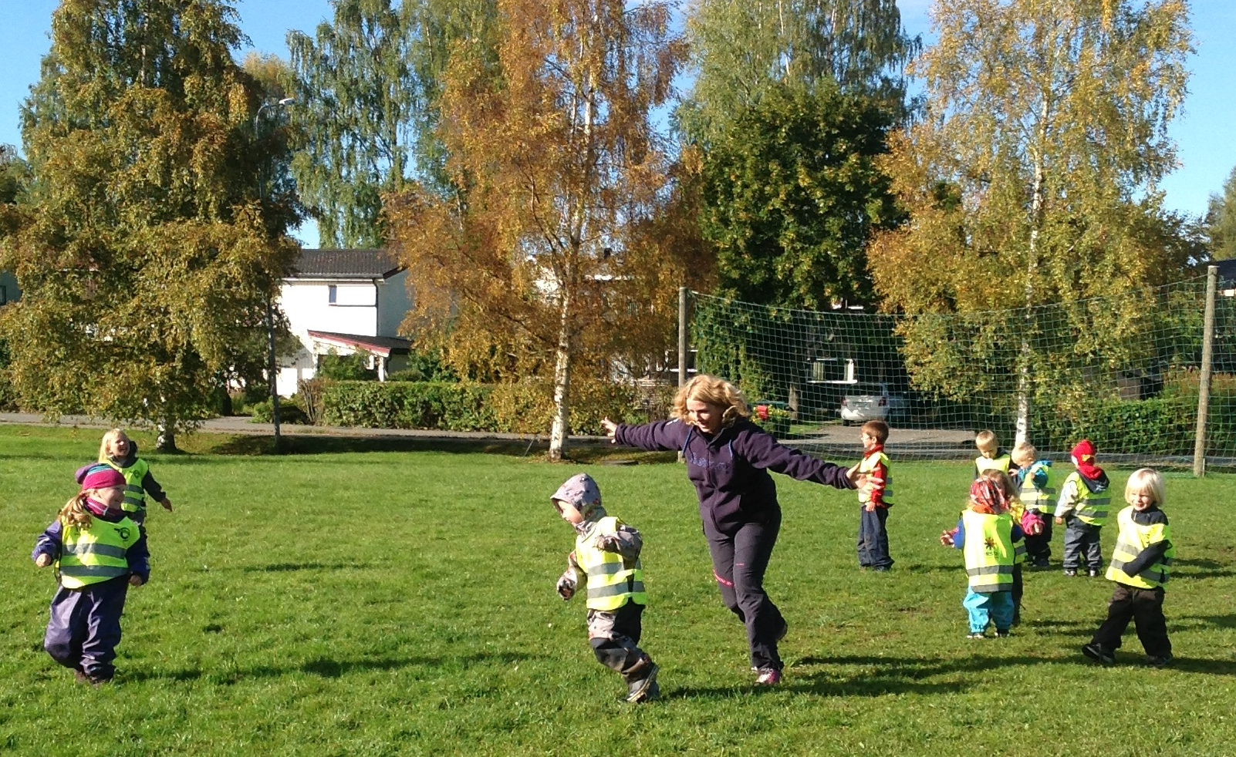
Glade barn i Hoberg barnehage!
GLED DERE!
Takk for meg ☺
Notes:
Glade barn i Hoberg barnehage. Dere har mye spennende og viktig jobbing foran dere, så
GLED DERE, og takk for meg.

